Slide 1







COREA
BY: ANITTA 🕷

Slide 2


Contenido
・Pautas de convivencia
・Costumbres
・Tradiciones
・Creencias
・Valores
・Cultura General

Slide 3

Pautas de convivencia
La cultura coreana se caracteriza por tener pautas de convivencia que se basan en el respeto a las personas mayores, la deferencia y la jerarquía.Algunas de estas pautas son la reverencia, dar obsequios, puntualidad, evitar avergonzar a la familia entre otras.

Slide 4
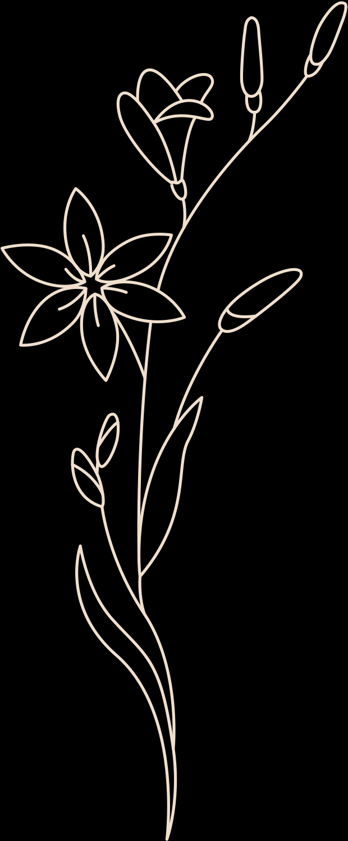
Costumbres
  Algunas costumbres y tradiciones de Corea son:
  Saludar
  Se saluda estrechando la mano y haciendo una ligera reverencia. La persona de mayor rango inicia el saludo y la de menor rango hace la reverencia.
  Días festivos
  Algunos días festivos son:
  Baekjung: Se venera a Buda.
  Chuseok: Día de Acción de Gracias, se visita la tumba familiar y se ofrecen los primeros granos de arroz.
  Jungyangjeol: Fiesta de otoño, se celebra con actividades como poesía, dibujo y pintura.
  Seotdal Geumeum: Noche anterior al año nuevo, se se queda despiertos toda la noche con las puertas y ventanas abiertas.

Slide 5
Tradiciones
Corea tiene muchas tradiciones, entre ellas festividades, prácticas culturales y costumbres:
  Festividades: Algunos días festivos en Corea son:
    Samjinnal: Celebra el retorno de las golondrinas y se organizan equipos de lucha con una pierna.
    Hansik: Se visita la tumba familiar.
    Dano: Fiesta de la primavera en la que las mujeres se columpian y los hombres practican una lucha tradicional.
    Yudu: Saludo al agua, en el que las personas se lavan el cabello para que el agua se lleve la mala suerte.
    Chuseok: Día de Acción de Gracias en el que se visitan las tumbas de los ancestros y se agradece por la buena cosecha y el bienestar de la familia.
    Día de los Niños: Los padres visten a sus hijos con trajes tradicionales y los llevan a lugares de diversión.

Slide 6
La cultura coreana se ha visto influenciada por diversas creencias, como el budismo, el confucianismo, el cristianismo, el chamanismo, el taoísmo, el cheondoísmo, el daejongismo, y el jeungismo
Creencias

Slide 7

Competitividad: La competencia es un valor central en la sociedad coreana, especialmente en educación.
Trabajo:
Los coreanos son conocidos por ser un pueblo esforzado y eficiente
Valores
Respeto a las personas mayores: Los coreanos muestran un gran respeto a las personas mayores y a sus antepasados.
Reverencia: En la cultura coreana, la reverencia es la forma adecuada de saludar a alguien en un ámbito formal.

Slide 8
Cultura general
La cultura coreana es rica, diversa y fascinante, con una historia que se remonta a miles de años. Con una mezcla de tradiciones arraigadas y una influencia moderna, la cultura coreana ha cautivado a personas de todo el mundo. Se destaca por su énfasis en el respeto, los valores familiares y la jerarquía social.

Slide 9
GRACIAS!

